Slide 1

Umsetzungsplan
FTI-Schwerpunkt KNS
Teil Bauforschung
Bautechnologien und -innovationen
für einen klimaneutralen Gebäudesektor
in Österreich
8. Oktober 2025

Slide 2
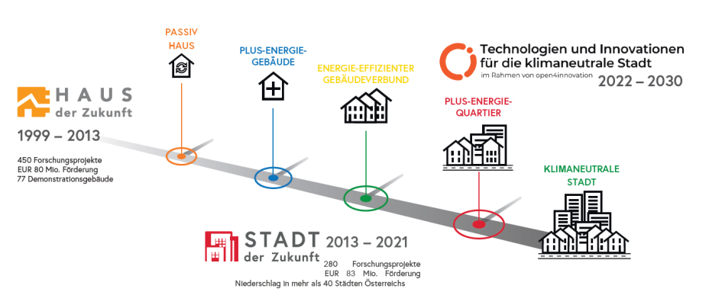
Angewandte Bauforschung ab 1999

Slide 3



Umsetzungsstrategie 2024-2026
Mehrjährige Strategie zur (Neu-)Ausrichtung der nat. Bauforschung um aktuellen Trends & Herausforderungen im Forschungs- und Innovationsbereich zu begegnen
ZIEL: Transformation der Bauwirtschaft zu beschleunigen.
Transformative Forschung und Entwicklung in Verbindung mit Umsetzungen und einer Übertragung in die Praxis. Schnittstelle zwischen Forschung und Praxis
Als Voraussetzung gilt, die vorhandenen Möglichkeiten in der Praxis zu nutzen und den Aufbau der erforderlichen Anpassungsfähigkeiten zu unterstützen
Gelingen der Transformation nur im Dialog, in einem Zusammenbringen und Austausch von Forschung, Baupraxis und Gesellschaft

Slide 4
Bedarf an FTI-Förderungen aus unterschiedlichen Bereichen
  Digitale Technologien und Werkzeuge (zB BIM, digitale Baubehörde, KI, digital twins)
  Bauprozess und -innovation (zB Vorfertigung, modulares Bauen und Sanieren, Lean Construction)
  Baumaterialien und Baustoffe (zB kreislauffähige Baustoffe, CO2-reduzierte Baustoffe, 3D-Druck)
  Sanierungstechnologien und -konzepte (zB serielles Sanieren, minimalinvasive Heizungsumstellung, Bauteilaktivierung)
  Erneuerbare Energien und Gebäude-Netz-Interaktion (zB Geothermie, Anergienetze, Energieflexible Gebäude)
  Technologien für Heizen und Kühlen (zB Energieaktive Fassaden, Wärmepumpen, Abwärme)
  Robustheit und Resilienz (zB Begrünung, biobasierte Aufbaumaterialien, Grauwassernutzung)

Slide 5
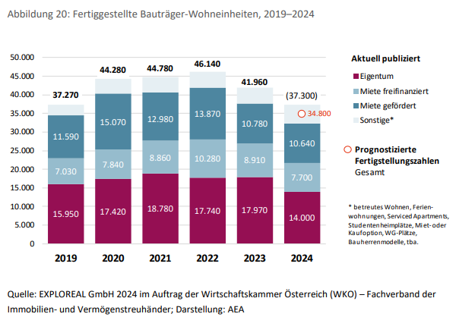
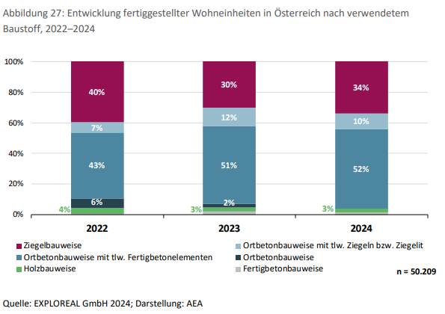
Öst. Gebäudereport als Zahlen- und Datengrundlage

Slide 6
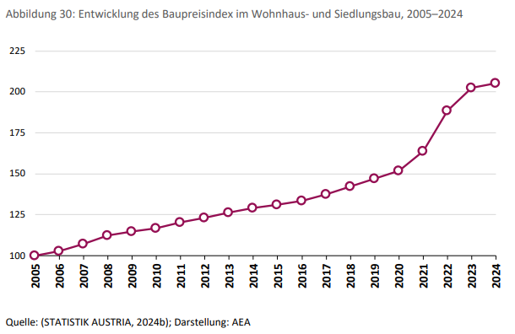
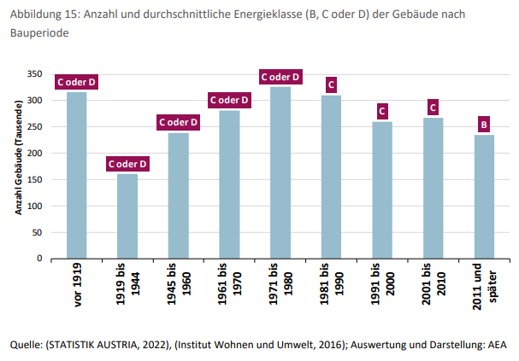
Öst. Gebäudereport als Zahlen- und Datengrundlage

Slide 7
Wohnbauträger in FTI-Projekten
  Fast ausschließlich gemeinnützige Wohnbauträger involviert
  Fördersumme 2,33 MEUR bei beantragten Gesamtkosten von 6,5 MEUR (Hebelwirkung)
  Bauträger bekommen ca. 35% der beantragten Kosten gefördert (je nach Unternehmensgröße)
  Gesamtbudget der Ausschreibungen seitens BMIMI 2020-2024: ca. 64,4 MEUR (203 Projekte)
  Schlagwörter: Ökobilanzierung, leistbarer Wohnraum, Partizipation, Klimaneutrales und kreislauffähiges Bauen, Raus aus Gas, Sanierung und Nachverdichten

Slide 8
Weiterführende Links
Umsetzungsplan Bauforschung: Umsetzungsplan zum FTI-Schwerpunkt „Klimaneutrale Stadt – Teil Bauforschung" - Nachhaltig Wirtschaften
Innovationsradar: https://klimaneutralestadt.at/resources/pdf/230925_Innovationsradar_mitLegende.pdf
1. Österreichischer Gebäudereport: https://www.bmimi.gv.at/themen/innovation/publikationen/energieumwelttechnologie/gebaeudereport.html
Ausschreibungen
https://www.ffg.at/tiks/AS2025
https://www.aws.at/aws-buildings-tomorrow/
https://www.ffg.at/2-ausschreibung-fti-kreislaufwirtschaft
https://www.ffg.at/leuchttuerme-waermewende-2024

Slide 9
Vielen Dank
Mag.(FH) Hannes Warmuth hannes.warmuth@bmimi.gv.at

